Slide 1
Como es la SAGE
Creado por Borja Pazo

Slide 2
Índice
Historia
Productos
Situación actual
Características y técnicas

Slide 3
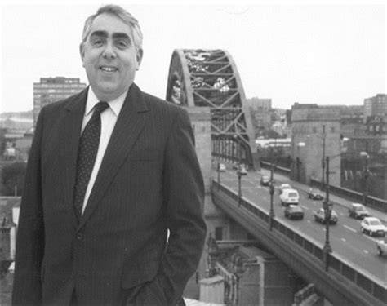
Historia: Inicios
Su fundador, David Goldman,
después de desarrollar un software en
colaboración de unos estudiantes universitarios
de Newcastle para la contabilidad básica
para su propia empresa pensó que este
podía ser útil para otras empresas, crando
este la SAGE en 1981 para vender dicho software

Slide 4

Historia:Evolución
Desde que se fundó ha ido creciendo y
reforzandose a medida que los ordenadores
evolucionaban.Salieron a bolsa en 1989 y
entraron en el índice FTSE100 en 1999 y
actualmente tienen millones
de clientes en Reino Unido,Irlanda
etc...,además esta continúa siendo lidere del
mercado mundial en el segmento del que tuvo origen
FTSE100: Lista donde estan las empresas de mayor capitalización de mercado

Slide 5
Productos

